Slide 1
Projet Web-Scraping
Jemima-Doria KOUMBA
Joseph FREMONT
Paul LUCIANI
Simon GUILLET
Notes:
Simon

Slide 2
Sommaire
Présentation du site
Scraping
Recherche
Affichage de tous les Résultats
Parcours de chaque Hébergement
Enregistrer en Base de Données
Analyse et Visualisations des données
Machine learning
Analyse de sentiments
Prédictions du tarif
Notes:
Simon

Slide 3

Présentation du site
Booking.com est l’une des plus grandes plateformes de réservation de voyage au monde, présente dans plus de 200 pays et proposant près de 28 millions d’annonces. Ce site fournit des informations publiques sur les hôtels, les prix, les évaluations et les avis clients, offrant ainsi une vaste mine de données exploitables.
Dans notre cas, on a décidé de se concentrer sur les hôtels des différents arrondissement de Paris.
Notes:
Simon

Slide 4
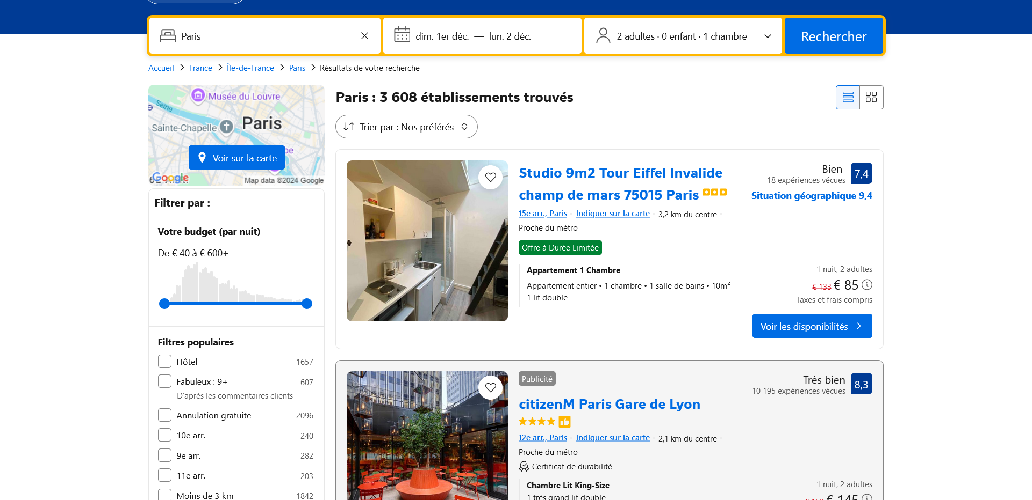
Scraping
Recherche initiale : Utilisation de Sélénium pour interagir dynamiquement avec le champ de recherche et le bouton de validation sur la page d’accueil.
Saisie de "Paris" dans la barre de recherche.
Saisie de la date.
Soumission du formulaire pour afficher les résultats.
Affichage de tous les résultats :
Gestion du scroll infini pour charger dynamiquement plus d’hébergements.
Identification et interaction avec le bouton "Afficher plus de résultats" jusqu’à ce que tous les hébergements soient chargés.

Slide 5
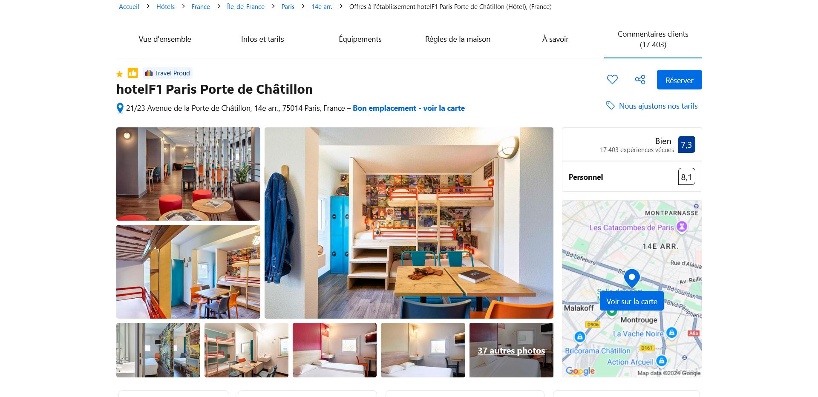
Scraping
Parcours de chaque hébergement :
Collecte des données pour chaque hébergement :
Titre et lien vers la page détaillée.
Adresse et description.
Points forts (équipements populaires).
Notes détaillées issues des avis utilisateurs.
Avis commentaires
Utilisation de BeautifulSoup pour extraire ces informations depuis le HTML de chaque page d’hébergement.

Slide 6
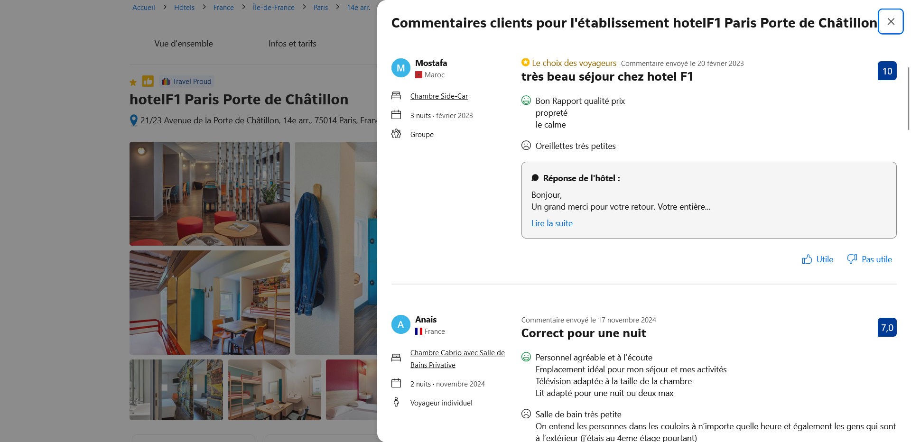

Slide 7
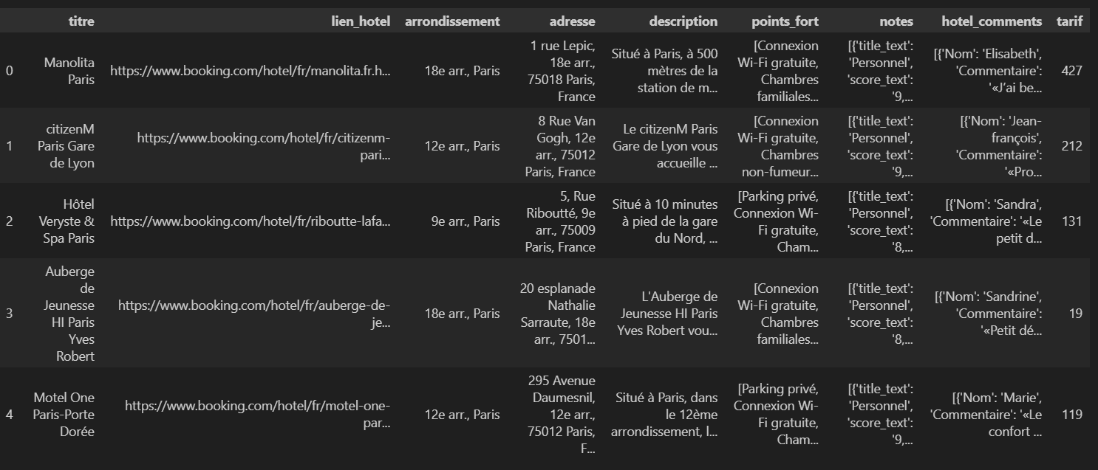
Analyse et Visualisations des données
données après scraping extrait de la base de données

Slide 8
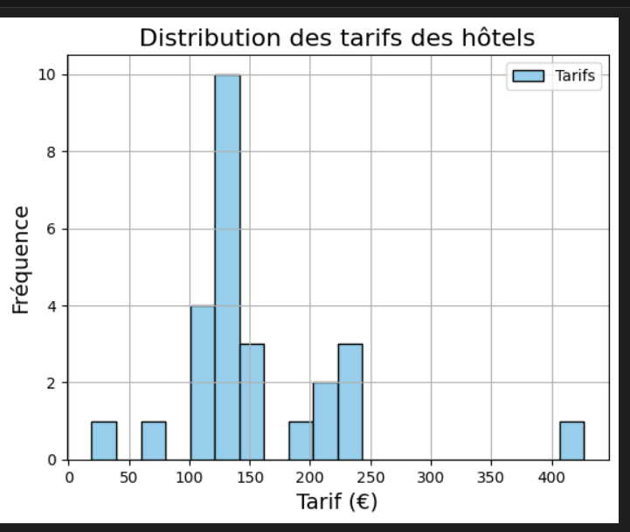
Analyse et Visualisations des données
L'histogramme montre les prix des hôtels, avec des pics correspondant à certaines tranches de prix plus courantes, ce qui peut refléter les catégories d'hôtels les plus populaires ou les plus accessibles.

Slide 9
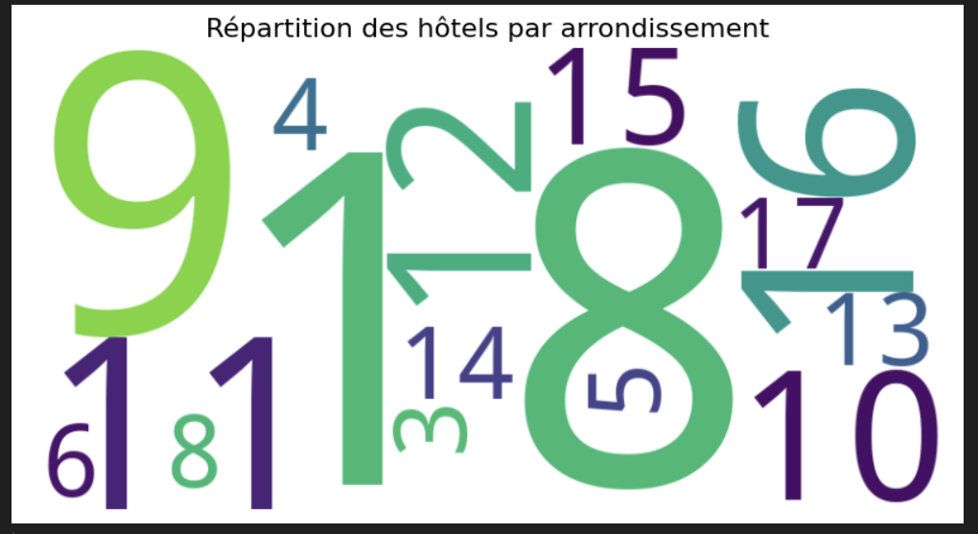
Analyse et Visualisations des données
Ce nuage de mots illustre de manière visuelle les arrondissements où la majorité des hôtels sont situés

Slide 10
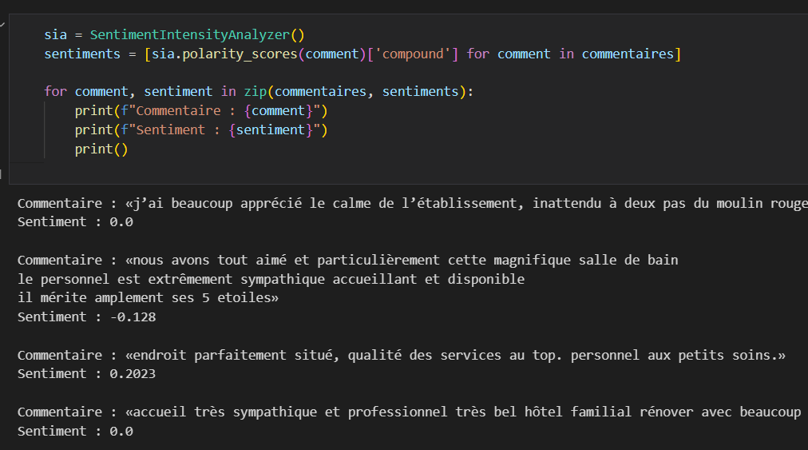
Analyse des sentiments
Notes:
Simon

Slide 11
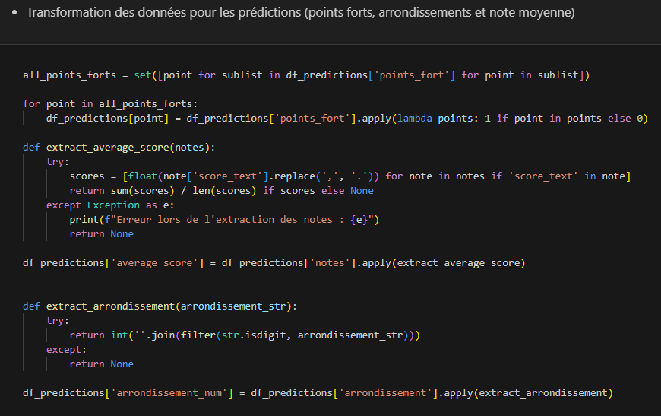
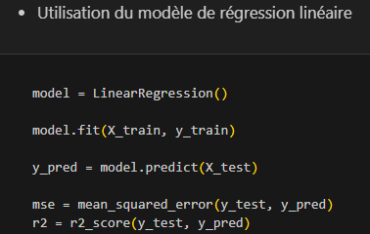
Prédictions du tarif

Slide 12
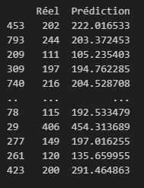
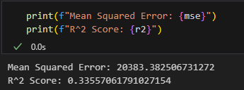
Prédictions du tarif

Slide 13
Conclusion
Améliorations effectuées
Selenium -> BeautifulSoup
Problèmes de prédictions
Pas assez de données pour entraîner un modèle
Analyse de sentiments pourrait être plus performante (Tokenisation des mots, enlever les stopwords, etc…)
Utiliser plusieurs modèles pour comparer (RandomForest, etc...)
Améliorations possible
Scraping de plus de données
Scraping global des villes
Scraping quotidien planifié (APScheduler)

